Slide 1
Ett laboratorienätverk
för smittskydd och mikrobiologi
Hans Gaines
Sören Andersson

Slide 2
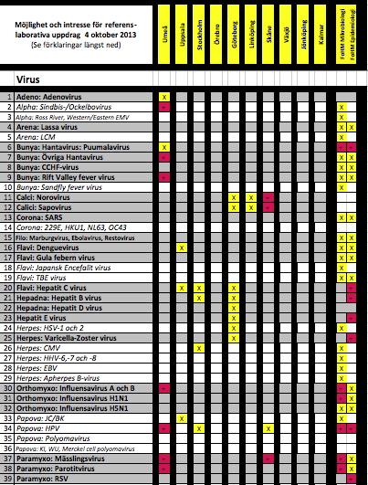
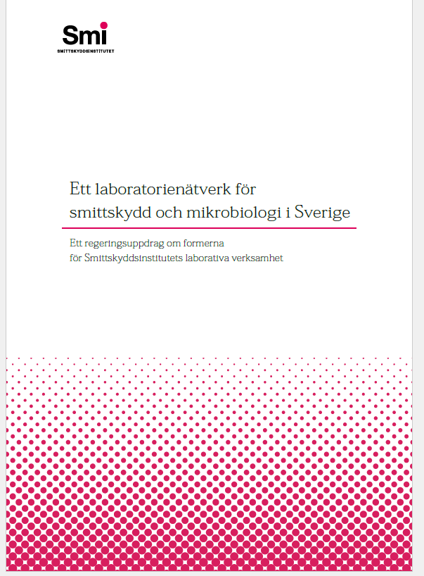
CHoP 4 oktober 2013
Kartläggning intresse/möjlighet för referenslaborativa uppdrag
Remissvar till RU om laboratorienätverk

Slide 3
CHoP 4 oktober 2013
Kartläggning intresse/möjlighet för referenslaborativa uppdrag
Remissvar till RU om laboratorienätverk
Separat och parallellt
utveckla två områden:

Slide 4
CHoP 4 oktober 2013
Kartläggning intresse/möjlighet för referenslaborativa uppdrag
Remissvar till RU om laboratorienätverk
Separat och parallellt
utveckla två områden:
Fördelning av ansvar
mellan stat/landsting

Slide 5
CHoP 4 oktober 2013
Kartläggning intresse/möjlighet för referenslaborativa uppdrag
Remissvar till RU om laboratorienätverk
Separat och parallellt
utveckla två områden:
Fördelning av ansvar
mellan stat/landsting
2) Samverkan mellan
laboratorierna

Slide 6
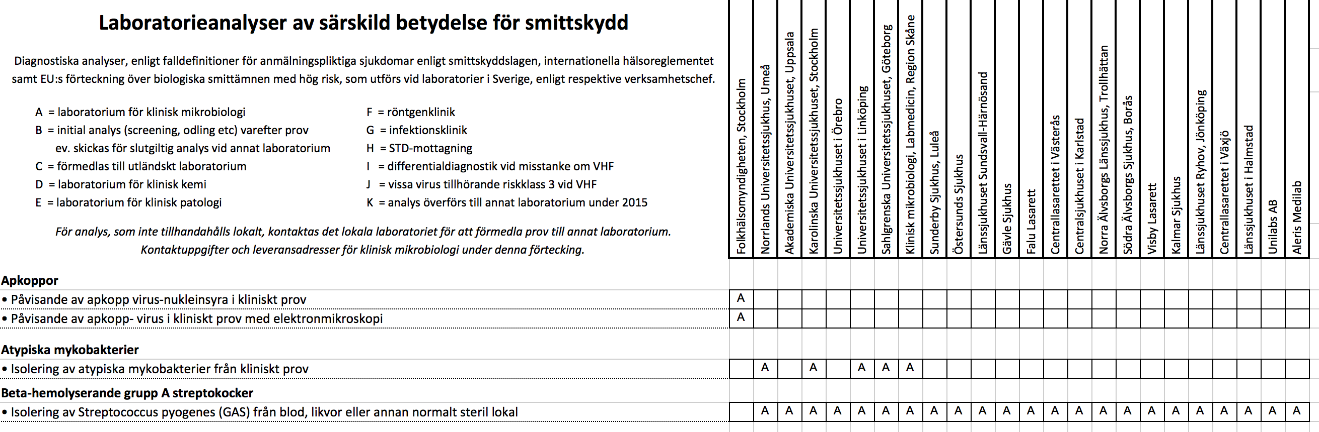
2. Samverkan mellan laboratorierna
http://www.folkhalsomyndigheten.se/amnesomraden/laboratorieanalyser/analyser-i-sverige/

Slide 7
2. Samverkan mellan laboratorierna
http://www.folkhalsomyndigheten.se/amnesomraden/laboratorieanalyser/analyser-i-sverige/
• Analyser för övervakning och utbrottshantering?
• Övriga mikrobiologiska analyser?

Slide 8
2. Samverkan mellan laboratorierna
http://www.folkhalsomyndigheten.se/amnesomraden/laboratorieanalyser/analyser-i-sverige/
• Analyser för övervakning och utbrottshantering?
• Övriga mikrobiologiska analyser?
Behov av gemensam terminologi!

Slide 9
1. Fördelning av ansvar mellan stat/landsting
• Folkhälsomyndigheten
och SKL 2014
• CHoP 13 november 2014

Slide 10

1. Fördelning av ansvar mellan stat/landsting
• Folkhälsomyndigheten
och SKL 2014
• CHoP 13 november 2014
Remissvar:
• Starkt stöd för förslag om laboratorienätverk
• De ekonomiska konsekvenserna för
landstingen behöver tydliggöras
• Avtal mellan parter måste ske på högsta nivå
• Alla landsting måste ha inflytande

Slide 11
1. Fördelning av ansvar mellan stat/landsting
• Folkhälsomyndigheten
och SKL 2014
• CHoP 13 november 2014
• Landstingsdirektörer + GD 23 juni 2014
• Beslut av myndigheten, landsting och regioner 26 oktober 2015
Remissvar:
• Starkt stöd för förslag om laboratorienätverk
• De ekonomiska konsekvenserna för
landstingen behöver tydliggöras
• Avtal mellan parter måste ske på högsta nivå
• Alla landsting måste ha inflytande

Slide 12

Beslut 26 oktober 2015
Ansvar för att tillhandahålla Beslut om
och kostnadstäcka funktioner projektuppdrag
av betydelse för ett
laboratorienätverk
http://www.folkhalsomyndigheten.se/amnesomraden/laboratorieanalyser/laboratorienatverk/

Slide 13
Milstolpar för projekt
Definition av referensfunktioner som bör etableras

Slide 14
Milstolpar för projekt
Definition av referensfunktioner som bör etableras
Redovisning av ekonomiska konsekvenser

Slide 15
Milstolpar för projekt
Definition av referensfunktioner som bör etableras
Redovisning av ekonomiska konsekvenser
Former för att utse och tillsätta referenslaboratorier

Slide 16
Milstolpar för projekt
Definition av referensfunktioner som bör etableras
Redovisning av ekonomiska konsekvenser
Former för att utse och tillsätta referenslaboratorier
Former för förvaltning av laboratorienätverk

Slide 17
Milstolpar för projekt
Definition av referensfunktioner som bör etableras
Redovisning av ekonomiska konsekvenser
Former för att utse och tillsätta referenslaboratorier
Former för förvaltning av laboratorienätverk
Förslag inlämnas till Folkhälsomyndigheten, landsting och regioner

Slide 18
Arbetsformer för projekt
Projektledare
Underlag och
Frågeställningar
Projektgrupp, virtuellt

Slide 19
Arbetsformer för projekt
Projektledare
Underlag och
Frågeställningar
Projektgrupp, virtuellt
Synpunkter

Slide 20
Arbetsformer för projekt
Projektledare
Underlag och
Frågeställningar
Sammanställning
Projektgrupp, virtuellt
Synpunkter
Synpunkter
Arbets-
grupp

Slide 21
Arbetsformer för projekt
Projektledare
Underlag och
Frågeställningar
Sammanställning
Ev. fortsatt
bearbetning
Projektgrupp, virtuellt
Synpunkter
Synpunkter
Synpunkter
Arbets-
grupp
Referens-
grupper

Slide 22
Frågor på det?

Slide 23
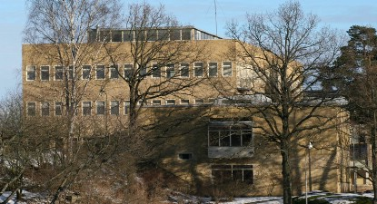
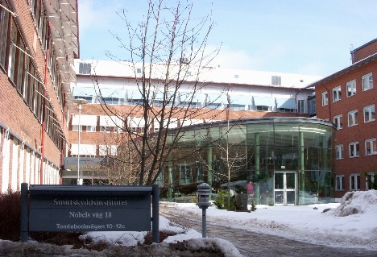
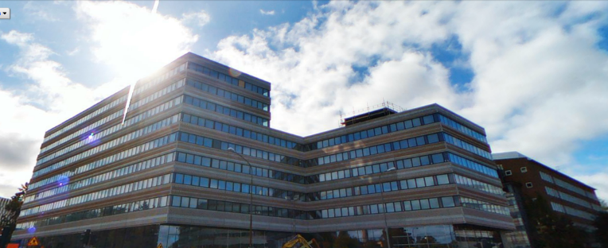
Decentralisering av mikrobiologisk diagnostik
Statens Bakteriologiska
Laboratorium 1909-1993
Smittskyddsinstitutet
1993-2013
Folkhälsomyndigheten
2014-
1909: Centrallaboratorium
1993: Rutindiagnostiken avvecklas, speciella diagnostiken kvarstår.
2010
Forskningsuppdraget begränsas, speciella diagnostiken kvarstår.
2014: Laborativ verksamhet på en samlad avdelning för mikrobiologi
• Nationell mikrobiell övervakning
• Diagnostik av smittskyddsbetydelse
• Tillhandahålla unika analyser
speciellt högsmittsamma ämnen
• Stöd vid utbrott och för kvalitets-
och metodutveckling

Slide 24
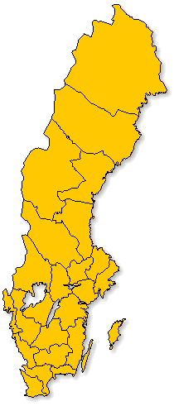
24 kliniska mikrobiologiska
laboratorier i Sverige
Sunderby sjukhus
Norrlands Universitetssjukhus
Östersunds sjukhus
Falu lasarett
Länssjukhuset Sundsvall-Härnösand
Universitetssjukhuset i Örebro
Gävle sjukhus
Mälarsjukhuset i Eskilstuna (Unilabs)
Akademiska Universitetssjukhuset
Centrallasarettet i Västerås
Centralsjukhuset i Karlstad
Folkhälsomyndigheten
NÄL i Trollhättan
Karolinska Universitetssjukhuset
Kärnsjukhuset i Skövde (Unilabs)
SLL (Unilabs)
SLL (Aleris Medilab)
Sahlgrenska Universitetssjukhuset
Universitetssjukhuset i Linköping
Södra Älvsborgs sjukhus i Borås
Länssjukhuset Ryhov i Jönköping
Länssjukhuset i Halmstad
Visby lasarett
Centralasarettet i Växjö
Skånes Universitetssjukhus
Kalmar sjukhus

Slide 25
9 miljoner enskilda analyser
årligen i Sverige
<0,5% vid Folkhälsomyndigheten

Slide 26
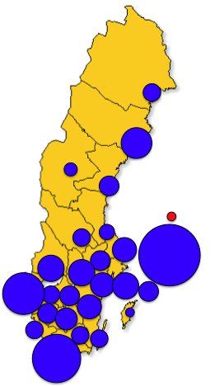

Antal utförda analyser Antal olika analyser
Folkhälsomyndigheten ca 250 olika
analyser
Folkhälsomyndigheten <0,5% av 9 miljoner antal analyser
i Sverige

Slide 27
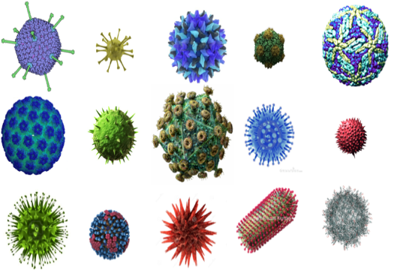
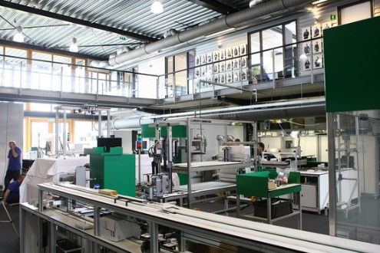
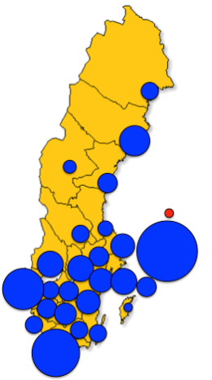
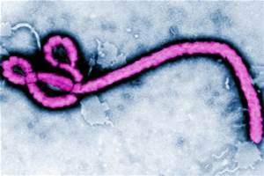
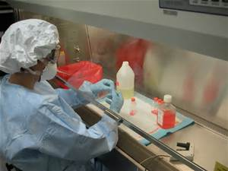
Kliniska laboratorier
Storskalig analys Multiplex diagnostik Automatiserad
Ökade effektivitets-krav
Folkhälsomyndigheten
Fåtalsanalys Enstaka smittämnen Manuell analys
Hög kostnad/prov

Slide 28
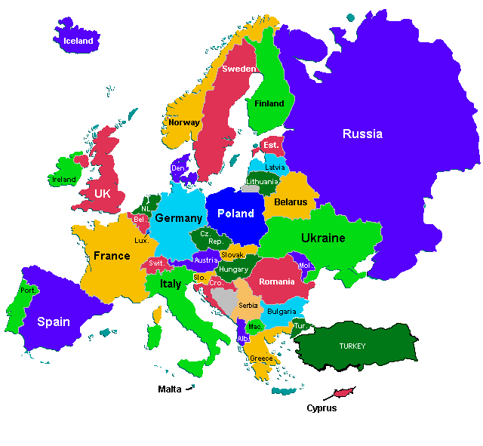
Samma perspektiv i de flera europeiska länder
Decentralisering Risk för kostsam verksamhet Införande av referenslaboratorier
i syfte att nå ökad effektivitet och minskad sårbarhet
I Storbritannien och Danmark har
centrallaboratoriernas verksamhet
begränsats först på senare tid.
England har utsett referenslaboratorier.
I Finland och Norge har de centrala instituten väsentligen ansvar för övervakning medan referens-funktionerna för diagnostik lagts ut på kliniska laboratorier
Frankrike och Belgien har
utsett referenslaboratorier
Tyskland har sedan 1998 utvecklat ett
nätverk med referenslaboratorier

Slide 29
ECDC har i samverkan med experter från alla EU medlemsstater
tagit fram fem kärnfunktioner för referensfunktioner (alla är inte
nödvändiga för alla smittämnen)
1. Referensdiagnostik Referensmetoder för diagnostik/karakteristik, analys av svårbedömda prov. Viktiga analyser men inte sällan få prov, kostsamma och tekniskt svåra metoder.
2. Referensmaterial: Hålla stammar/sera, etc för laboratorier och organisationer för utvärdering, validering och kvalitetssäkring.
3. Vetenskaplig expertis För att bistå laboratorier och andra aktörer med stöd, råd och utbildning för laborativ verksamhet inklusive för beredskap och hantering av utbrott, etc.
4. Samverkan/utveckling Delta i nationella/inter-nationella nätverk. Arbeta med utveckling av metoder, kvalitetssäkring och forskning.
5. Övervakning, varning, beredskap för utbrott Kontroll av sjukdomar och smittämnen för att identifiera nya / förändrade smittämnen / spridningar. Övervakning av smittämnen för att säkra att diagnostik håller kvalitet.

